Slide 1

B A S E D E D A T O S 2
DEFENSA HITO 2 BASE DE DATOS II

Slide 2


ESTUDIANTE
JHONATAN DAVID ALANOCA BLANCO

Slide 3
MANEJO DE CONCEPTOS

Slide 4

1. ¿A QUE SE REFIERE CUANDO SE HABLA DE BASES DE DATOS RELACIONALES?
Nos referimos a las base de datos relacionales cuando hablamos de base de datos que estan conformados por tablas y estas se relacionan entre si
2. ¿A QUE SE REFIERE CUANDO SE HABLA DE BASES DE DATOS NO RELACIONALES?
Nos referimos a las base de datos no relacionales cuando hablamos de dase de datos que no se relacionan entre si, no usa tablas ni columnas ni filas.

Slide 5
3. ¿QUÉ ES MYSQL Y MARIADB?. EXPLIQUE SI EXISTEN DIFERENCIAS O SON IGUALES, ETC.
MySQL es un sistema de gestión de base de datos OpenSource(codigo abierto) es una dase de datos relacionales, mariadb igual es un sistema de gestion de base de datos solo que esta muy relacionado a MySQL, mariadb fue comprada por la empresa de MySQL.
4. ¿QUÉ SON LAS FUNCIONES DE AGREGACIÓN?
Una función de agregación se usan dentro de la clausula select y el nombre de la función, solo devuelve un solo valor (una fila) y es aplicado a un grupo de registros.

Slide 6
5. ¿QUÉ LLEGARÍA A SER XAMPP, WAMP SERVER O LAMP?
Son gestores de base de datos en MySQL de tipo relacionales.
6. ¿CUAL ES LA DIFERENCIA ENTRE LAS FUNCIONES DE AGRESIÓN Y FUNCIONES CREADOS POR EL DBA? ES DECIR FUNCIONES CREADAS POR EL USUARIO.
Las diferencias son que las funciones de agregación son creadas ya por
defecto del MySQL y las funciones creadas por usuario son creadas por nosotros no son por defecto del programa.

Slide 7
7. ¿PARA QUÉ SIRVE EL COMANDO USE?
El comando USE sirve para posicionarse dentro de una base de datos
8. QUE ES DML Y DDL?
DML es lenguaje de manipulación de datos entre ellos estan los comandos: insert, update, delete, merge. DDL es lenguaje de definición de datos entre ellos estan lo comandos: create, alter, drop, truncate, rename.

Slide 8
9. ¿QUÉ COSAS CARACTERÍSTICAS DEBE DE TENER UNA FUNCIÓN? EXPLIQUE SOBRE EL NOMBRE, EL RETURN, PARAMETROS, ETC.
Una funcion debe de estar conformada por el nomrbre, parametros, el return, los valores a volver y terminar con un end.
10.¿CÓMO CREAR, MODIFICAR Y CÓMO ELIMINAR UNA FUNCIÓN?
una funcion se crea con un CREATE FUNCTION, se modifica con un CREARE OR REPLACE FUNCTION, y se elimina con un DROP.

Slide 9
PARTE PRACTICA

Slide 10
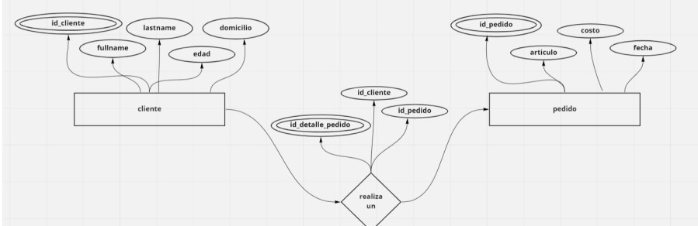
11. CREAR LAS TABLAS Y 2 REGISTROS PARA CADA TABLA PARA EL SIGUIENTE MODELO ER.
Diseno.
Se sugiere crear una base de datos de nombre POLLOS_COPA y en ella crear las tablas:
cliente
detalle_pedido
pedido
Adjuntar el código SQL generado.

Slide 11
12.CREAR UNA CONSULTA SQL EN BASE AL EJERCICIO ANTERIOR.
Debe de utilizar las 3 tablas creadas anteriormente.
Para relacionar las tablas utilizar JOINS.
Adjuntar el código SQL generado.

Slide 12
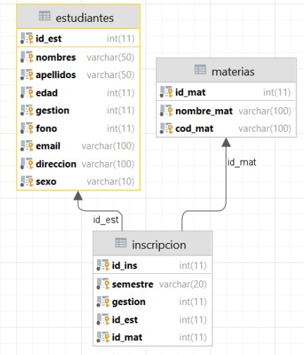
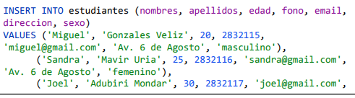
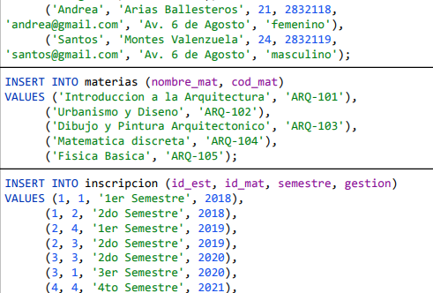
13.CREAR UN FUNCIÓN QUE COMPARE DOS CÓDIGOS DE MATERIA.
Recrear la siguiente base de datos:

Slide 13
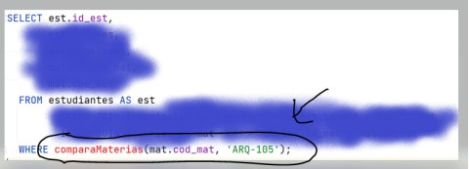
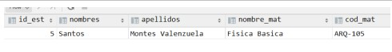
13.CREAR UN FUNCIÓN QUE COMPARE DOS CÓDIGOS DE MATERIA.
Resolver lo siguiente:
Mostrar los nombres y apellidos de los estudiantes inscritos en la materia ARQ-105, adicionalmente mostrar el nombre de la materia.
Deberá de crear una función que reciba dos parámetros y esta función deberá ser utilizada en la cláusula WHERE.
Ejemplo:
El resultado al ejecutar la consulta SQL debería ser el siguiente:

Slide 14

14.CREAR UNA FUNCIÓN QUE PERMITA OBTENER EL PROMEDIO DE LAS EDADES DEL GÉNERO MASCULINO O FEMENINO DE LOS ESTUDIANTES INSCRITOS EN LA ASIGNATURA ARQ-104
La función recibe como parámetro el género y el código de materia.

Slide 15
15.CREAR UNA FUNCIÓN QUE PERMITA CONCATENAR 3 CADENAS.
La función recibe 3 parámetros.
Si las cadenas fuesen:
Pepito
Pep
50
La salida debería ser: (Pepito), (Pep), (50)
La función creada utilizarlo en una consulta SQL.
Es decir podría mostrar el nombre,apellidos y la
edad de los estudiantes.

Slide 16
16.CREAR LA SIGUIENTE VISTA:
La vista deberá llamarse ARQUITECTURA_DIA_LIBRE
El dia viernes tendrán libre los estudiantes de la carrera de ARQUITECTURA debido a su aniversario
Este permiso es solo para aquellos estudiantes inscritos en el año 2021.
La vista deberá tener los siguientes campos.
Nombres y apellidos concatenados = FULLNAME
La edad del estudiante = EDAD
El año de inscripción = GESTION
Generar una columna de nombre DIA_LIBRE
Si tiene libre mostrar LIBRE
Caso contrario mostrar NO LIBRE

Slide 17
17. CREAR LA SIGUIENTE VISTA:
Agregar una tabla cualquiera al modelo de base de datos.
Después generar una vista que maneje las 4 tablas
La vista deberá llamarse PARALELO_DBA_I

